Slide 1
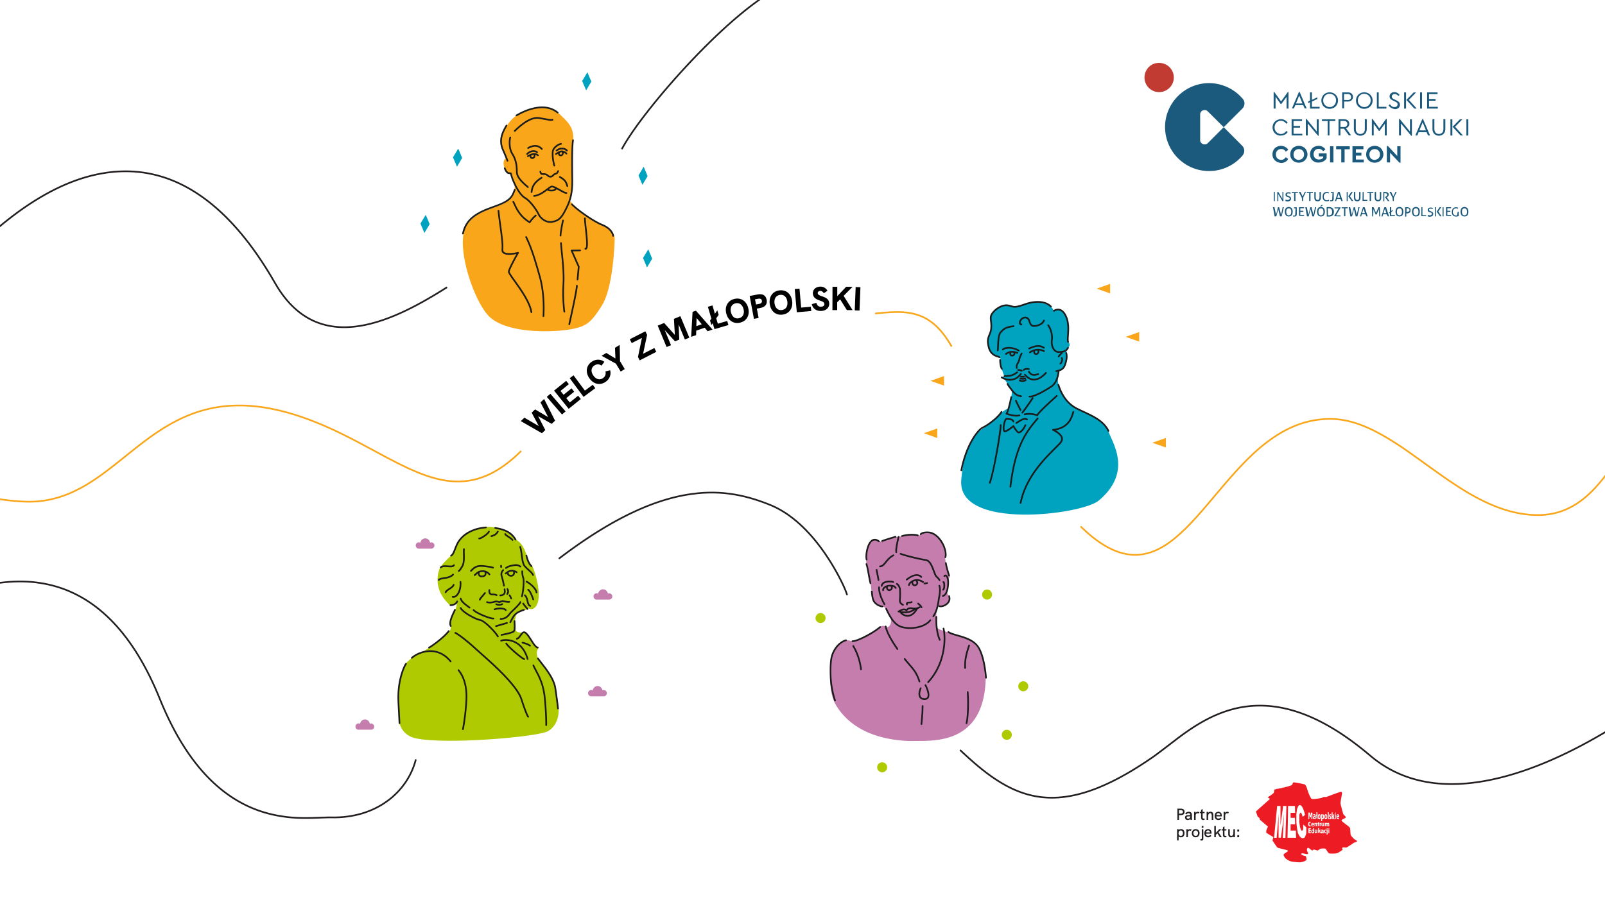


Slide 2
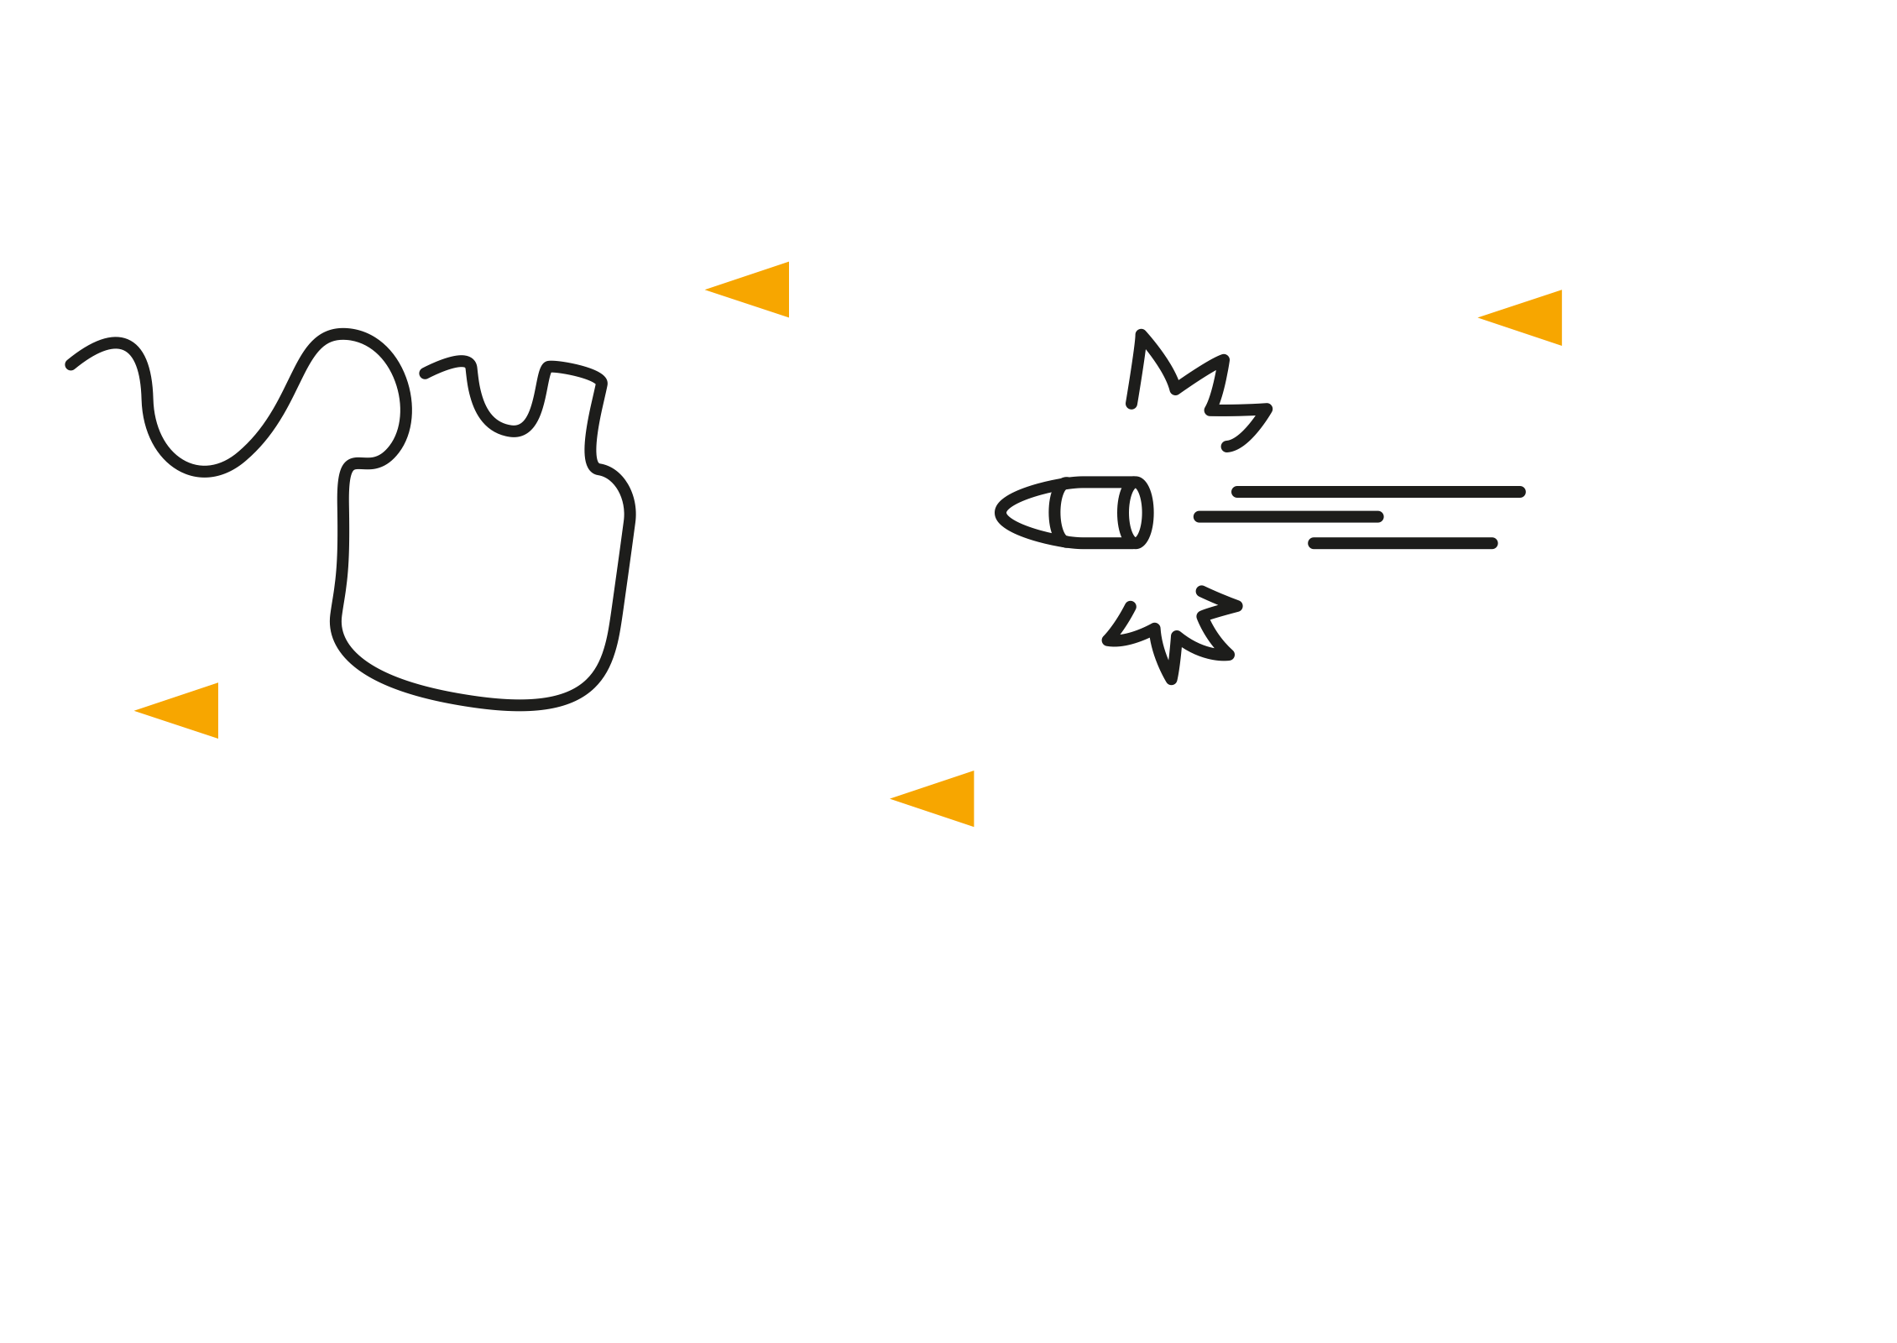
Od dzieciństwa nie było mu łatwo. Matka oddała go na wychowanie do krewnych. Był ubogi, wszystko zdobywał własną pracą. Dbał o swoją rodzinę.
Był pracowity i honorowy. Zadziwił wszystkich swoją wszechstronnością.
Miał ponad 50 patentów na swoje wynalazki.
^{JAN SZCZEPANIK}
¹⁸⁷²⁻¹⁹²⁶

Slide 3
Kto przypomni: jaka jest różnica między odkryciem a wynalazkiem?
^{JAN SZCZEPANIK}
¹⁸⁷²⁻¹⁹²⁶

Slide 4
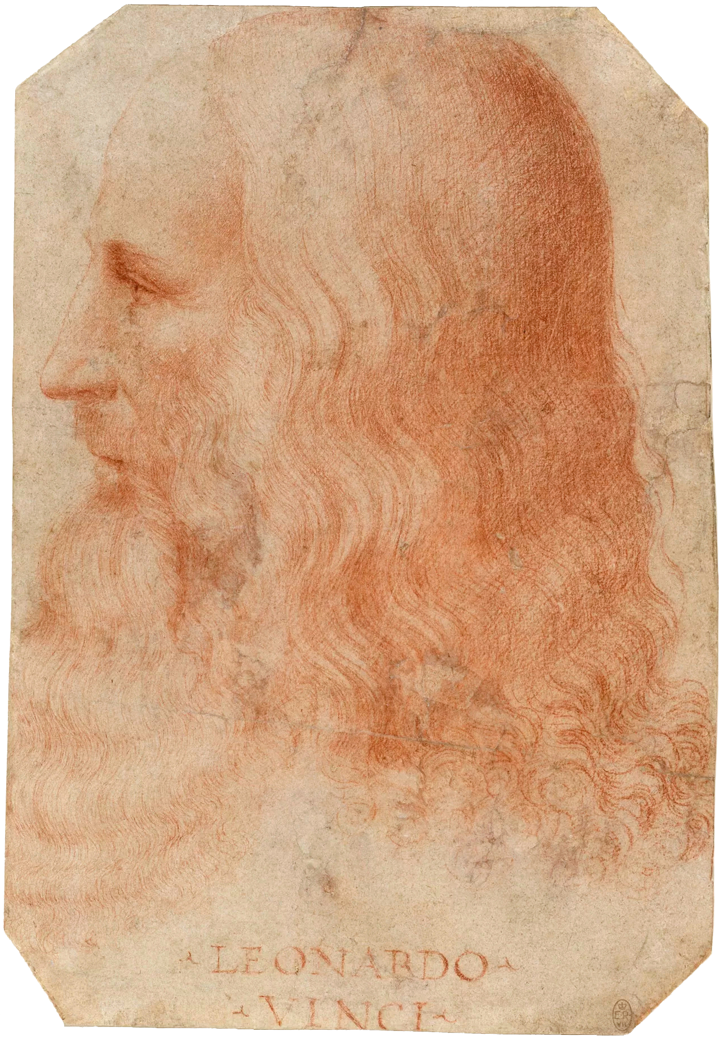
Jan Szczepanik nazywany był „polskim Leonardem”
Leonardo da Vinci (1452-1519) wszechstronnie utalentowany samouk (wynalazca, inżynier, muzyk, matematyk, architekt, rzeźbiarz, malarz itd.).
To właśnie głównie o nim myślimy, mówiąc „człowiek renesansu”.
https://en.wikipedia.org/wiki/Leonardo_da_Vinci#/media/File:Francesco_Melzi_-_Portrait_of_Leonardo.png
źródło

Slide 5
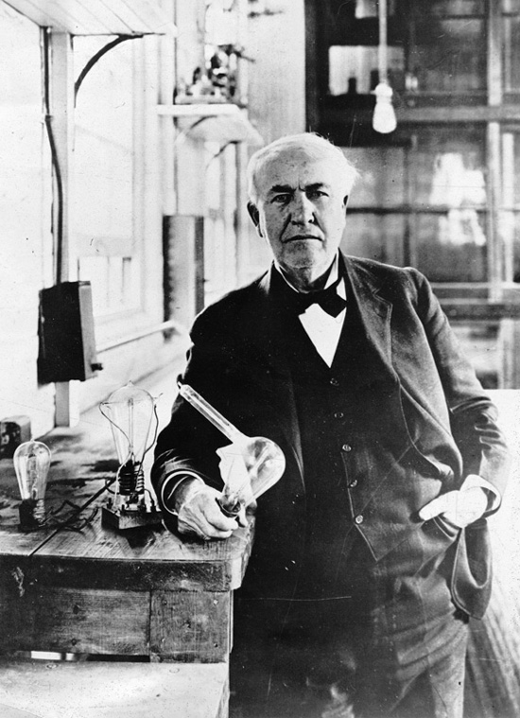
Jan Szczepanik nazywany był „polskim Edisonem”
Thomas Alva Edison (1847-1931) był sławnym wynalazcą i konstruktorem. Miał 2332 patenty, a wśród nich udoskonalenie telefonu, fonograf i żarówkę elektryczną.
Był chorowitym dzieckiem i samoukiem.
Założył instytut, gdzie setki geniuszów pracowało na jego sukcesy.
Został milionerem.
https://paoloborzacchiello.wordpress.com/2011/04/17/ispirazione-e-traspirazione/
źródło

Slide 6
Zadanie na teraz, do dyskusji:
Jaki problem techniczny, z którym się spotykasz, chciałbyś rozwiązać przez wynalazek?

Slide 7
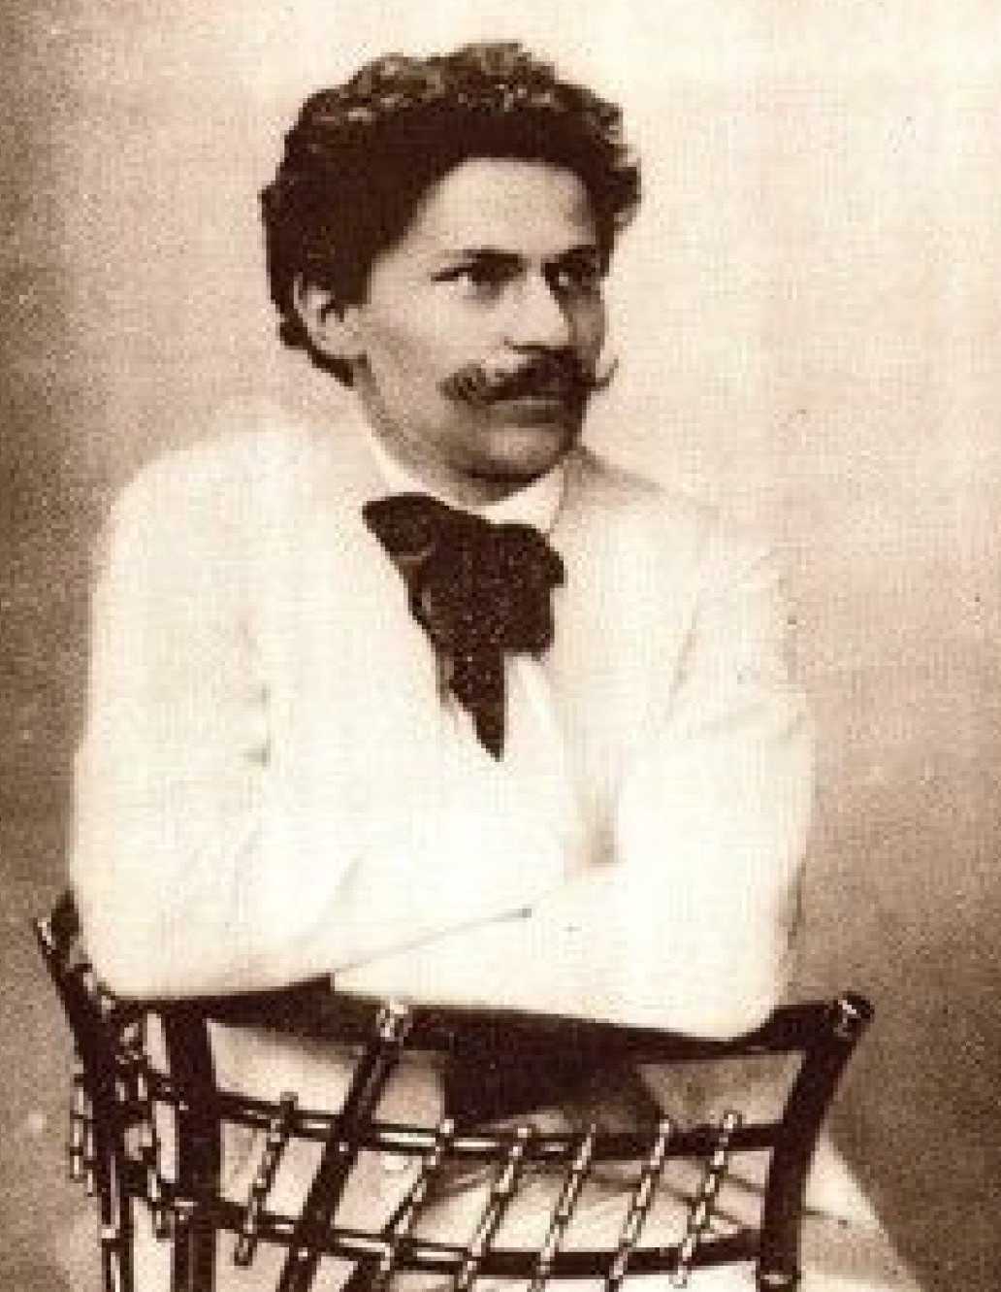
Jan Szczepanik - życie
uczęszczał do szkół w Krośnie, Jaśle i Krakowie (matura 8 listopada 1892 r.)
przez 5 lat był nauczycielem (do 1896 r.)
przez rok pracował w sklepie z aparatami fotograficznymi
w Wiedniu założył pracownię, gdzie zajął się wynalazkami
i wkrótce zdobył światową sławę (tkactwo)
pracował w Tarnowie, Wiedniu i Berlinie nad licznymi wynalazkami
ciężko chory na raka wątroby leczył się w Berlinie, ale powrócił do Tarnowa, by umrzeć w ukochanym mieście (1926 r.).
https://naszemiasto.pl/wielcy-tarnowianie-jan-szczepanik-genialny-wynalazca-z/ar/c13-4460210
źródło

Slide 8
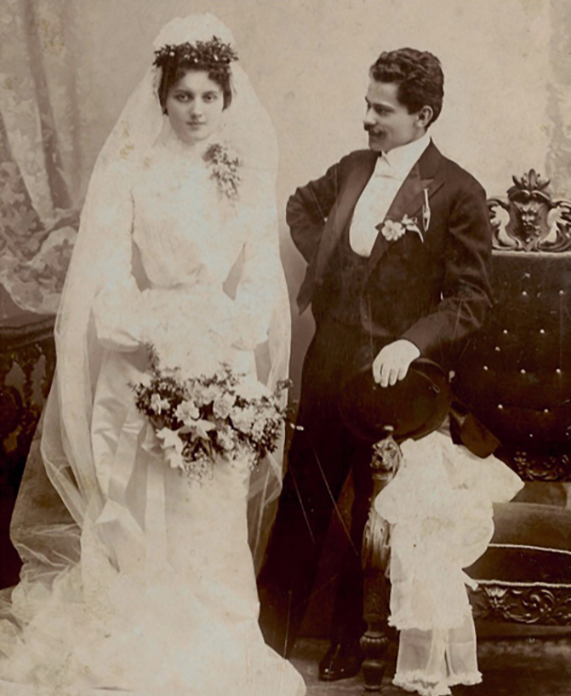
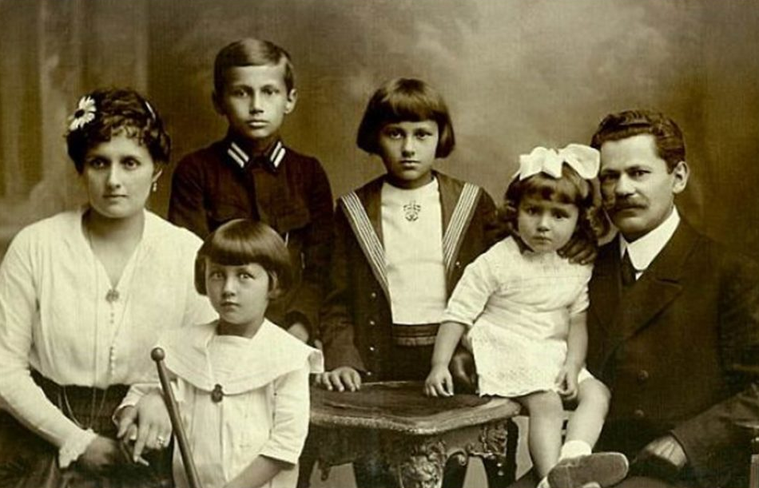
Jan z Marią przezwyciężyli wiele trudności, by stworzyć rodzinę.
Jan Szczepanik z żoną Marią oraz dziećmi: Zbigniewem, Bogdanem, Bogusławem i Marysią.
Był bardzo dobrym mężem i ojcem.
https://iderepublica.pl/znani-nieznani/indeks/jan-szczepanik/
http://www.not-tarnow.pl/index.php/wystawa-o-janie-szczepaniku/
źródło

Slide 9
Ciekawostka:
Ulubionym hobby Szczepanika było zbieranie pieśni patriotycznych z naszych XIX-wiecznych powstań narodowych.
Miał ich dużo i umiał ładnie śpiewać.

Slide 10
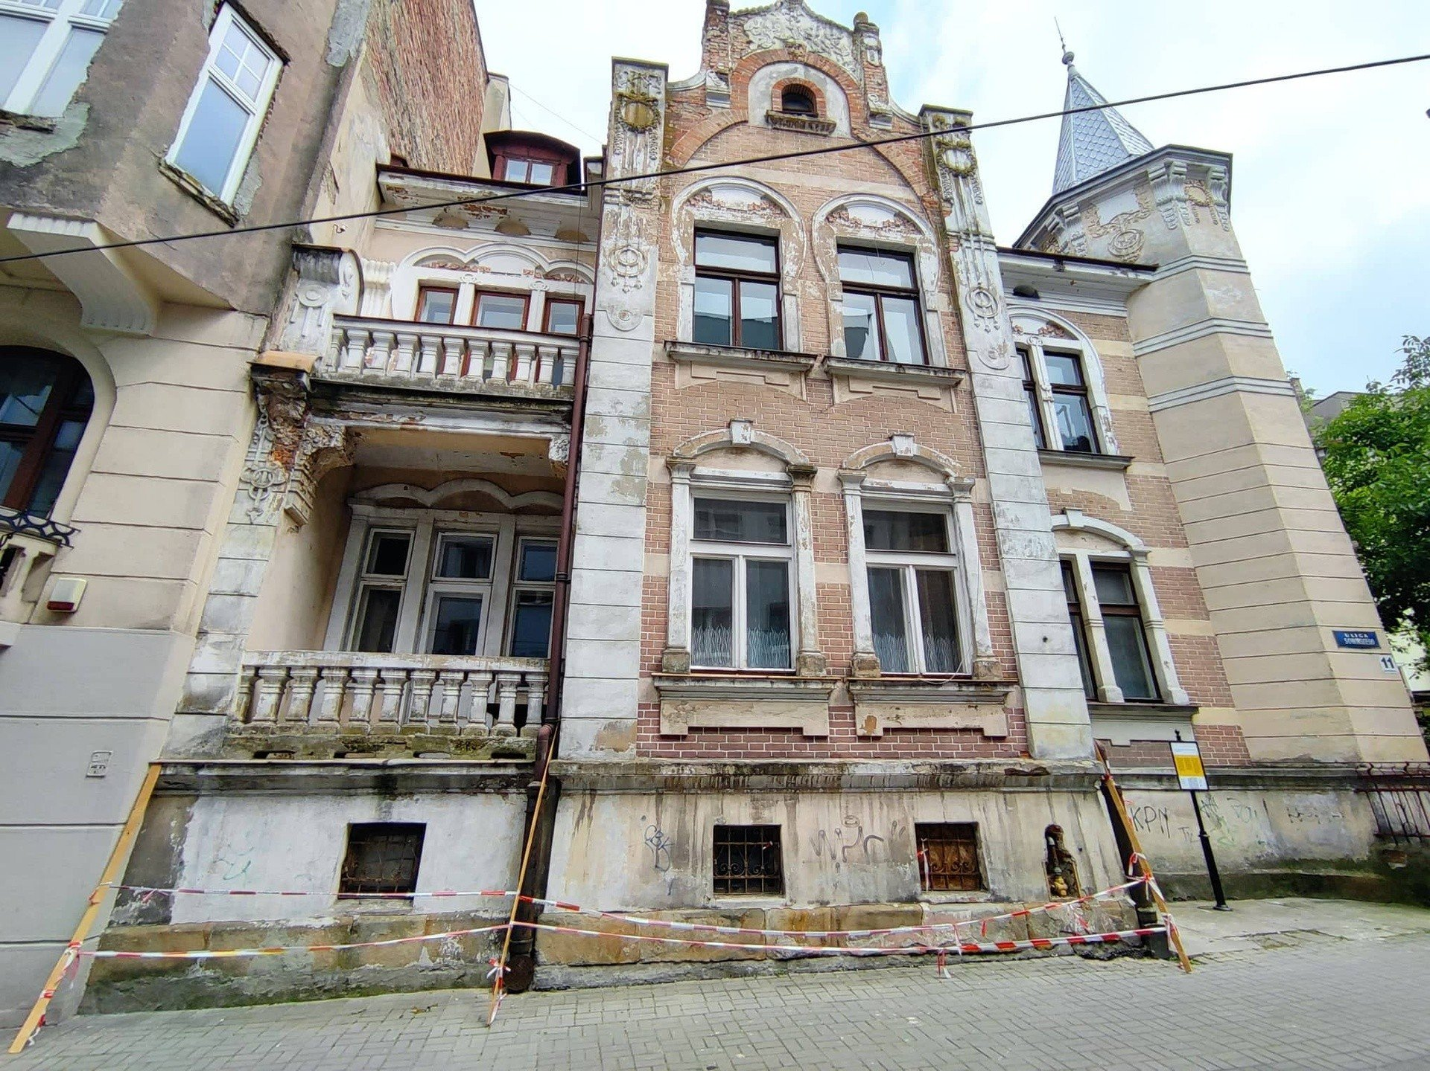
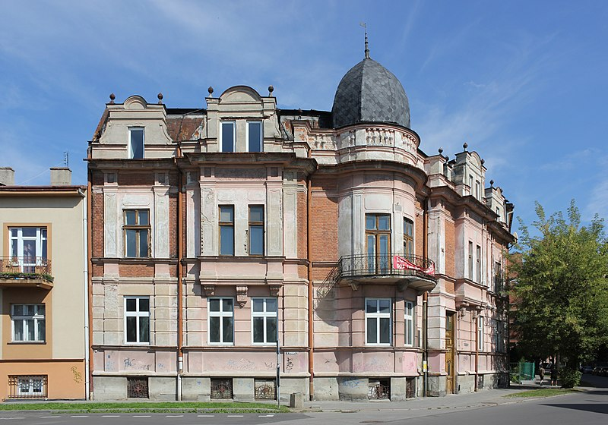
Domy rodzinne
Dom w Tarnowie przy ul. Chopina, gdzie rodzina Szczepanika mieszkała od 1914 roku.
Tarnowska willa Świtezianka Zygmunta Dzikowskiego (teścia Jana Szczepanika),
w której mieszkała rodzina Jana w latach 1907-1914 (przy ul. Sowińskiego).
https://gazetakrakowska.pl/tarnow-kamienica-po-slynnym-wynalazcy-janie-szczepaniku-sypie-sie-w-oczach-a-moglaby-pelnic-role-muzeum-polskiego-edisona/ar/c15-15677726
https://pl.wikipedia.org/wiki/Jan_Szczepanik#/media/Plik:Tarnow_kamienica_Chopina_11.jpg
źródło

Slide 11
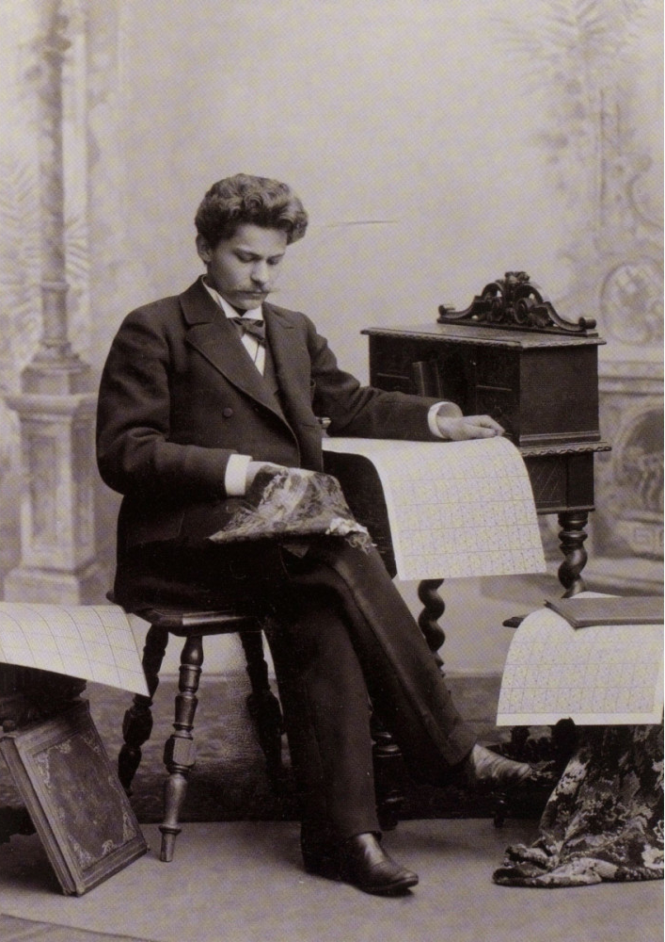
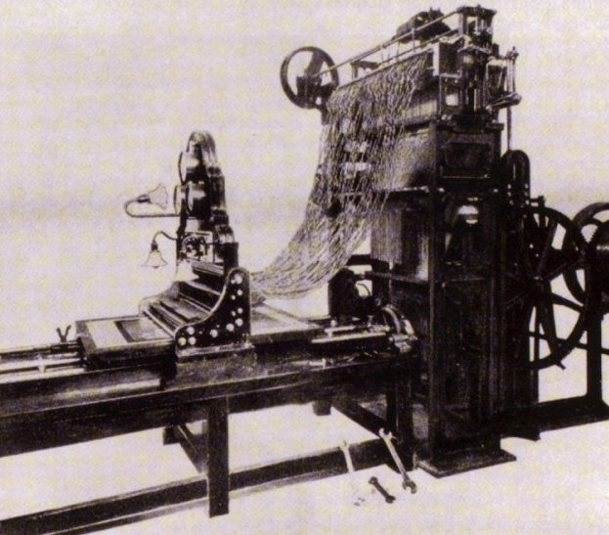
Tkactwo
Maszyna tkacka Jacquarda usprawniona przez Szczepanika
Szczepanik z kartami perforowanymi do maszyn
https://krosno24.pl/informacje/galicyjski-geniusz-ktory-swoja-mlodosc-spedzil-w-krosnie-i2107
źródło

Slide 12
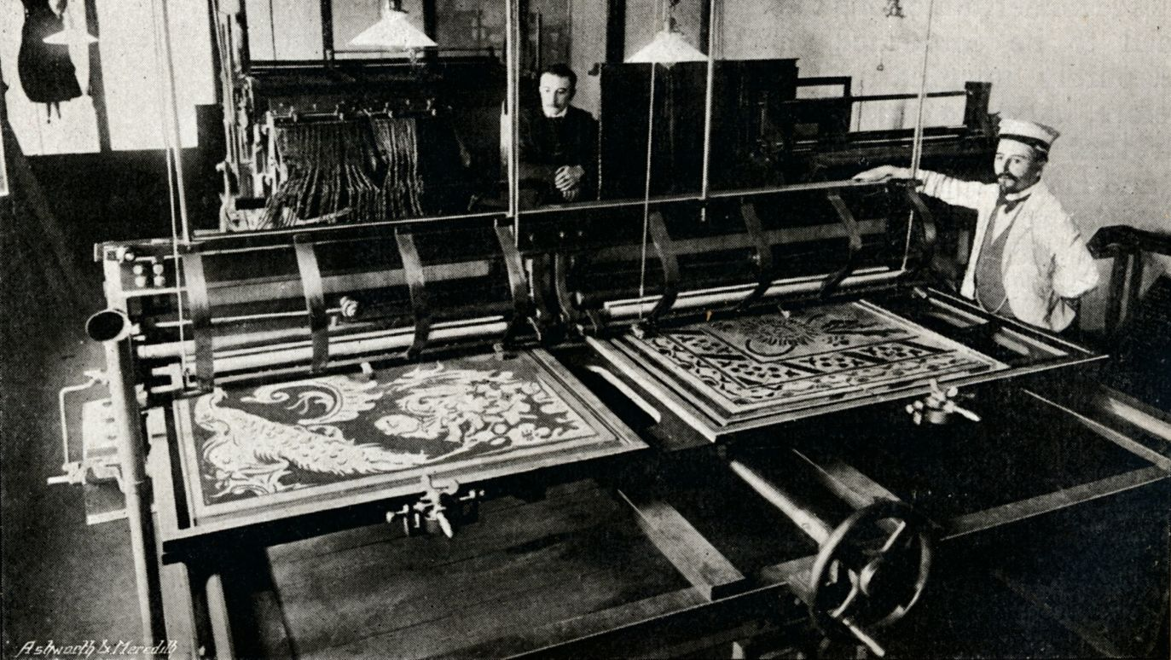
Szczepanik mógł zarobić najwięcej poprzez rewolucję w tkactwie, bo obniżył koszty 20-krotnie, a czas tkania gobelinów 1000 razy.
https://tygodnik.tvp.pl/40064861/wynalazki-jana-szczepanika
źródło

Slide 13
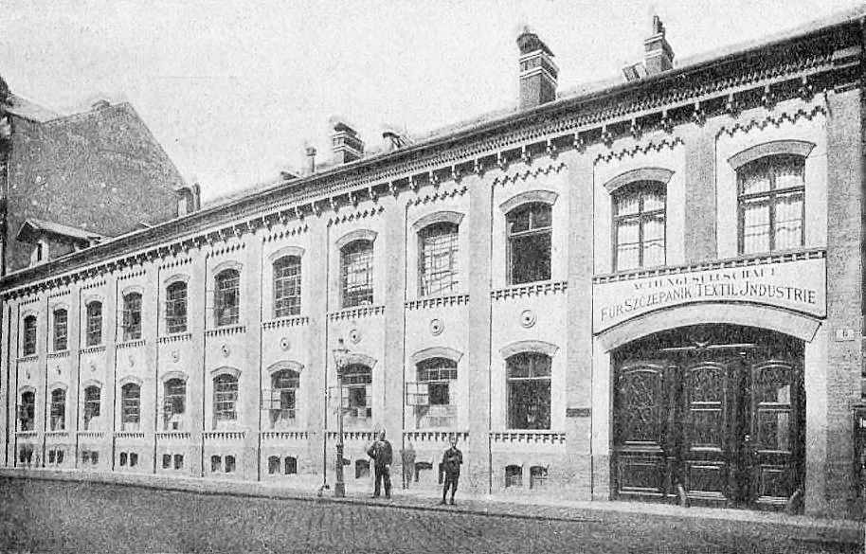
Pracownia Szczepanika w Wiedniu, gdzie od 1897 r. eksperymentował
i wynajdywał ulepszenia.
https://pl.wikipedia.org/wiki/Jan_Szczepanik#/media/Plik:Jan_Szczepanik_laboratory,_Patroniarnia_Gal._Tow._Akc._dla_tkactwa_in_Vienna.jpg
źródło

Slide 14
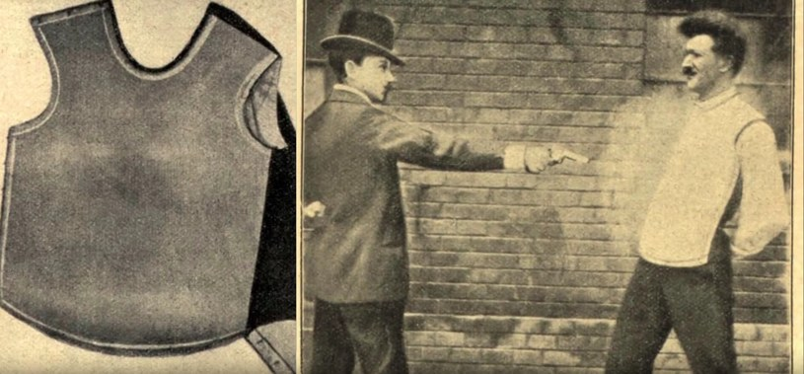
Kamizelka kuloodporna najbardziej rozsławiła Szczepanika na świecie. Współpracował z nim, a później konkurował z nim ks. Kazimierz Żegleń – Polak z Chicago.
Tkanina kuloodporna
https://krosno24.pl/informacje/galicyjski-geniusz-ktory-swoja-mlodosc-spedzil-w-krosnie-i2107
źródło

Slide 15
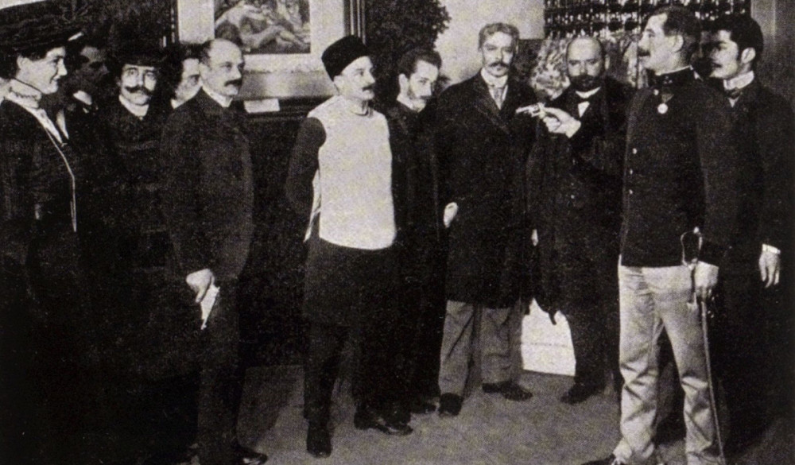
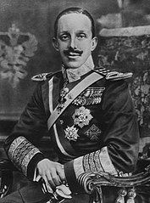
Krakowski pokaz skuteczności kamizelki kuloodpornej. Szczepanik strzela do swego służącego Jana, a kula nie robi mu żadnej krzywdy
Alfons XIII nagrodził Szczepanika Orderem Izabeli Kastylijskiej.
Podczas zamachu w 1906 r. uratowała mu życie tkanina autorstwa „polskiego Edisona”, którą wyścielona była kareta.
https://gazetakrakowska.pl/tarnow-kamienica-po-slynnym-wynalazcy-janie-szczepaniku-sypie-sie-w-oczach-a-moglaby-pelnic-role-muzeum-polskiego-edisona/ar/c15-15677726
https://pl.wikipedia.org/wiki/Jan_Szczepanik#/media/Plik:Tarnow_kamienica_Chopina_11.jpg
źródło

Slide 16
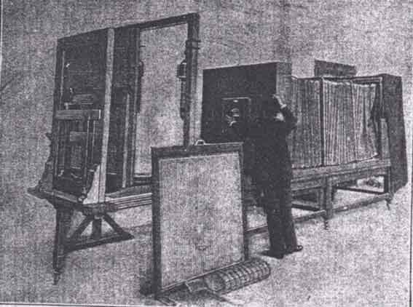
Fotosculptor
Przyrząd do kopiowania rzeźb
z roku 1899. System zwierciadeł umożliwiającego nakładanie na siebie warstw modelu i materiału,
w którym wykonana będzie rzeźba
http://www.jpilsudski.org/component/k2/item/1708-wynalazki-jana-szczepanika
źródło

Slide 17
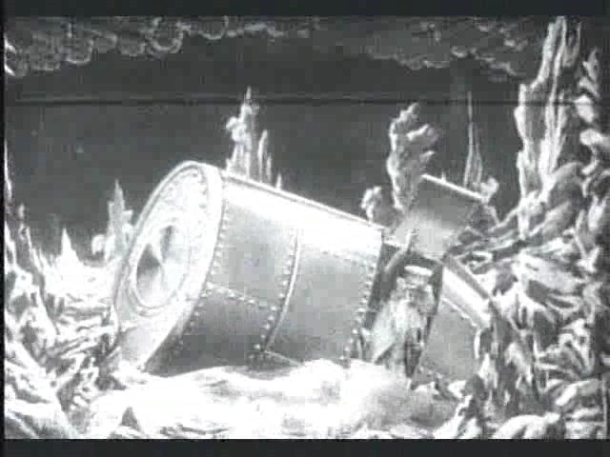
Krótka historia kina,
w którą wpisał się mocno Jan Szczepanik
1891 r. – Thomas Alva Edison opatentował urządzenie do projekcji ruchomego obrazu (kinetoskop)
1895 r. – bracia August i Louis Lumière wynaleźli kinematograf z filmem na ekranie
i dokonali pierwszej prezentacji filmów: Wyjście robotników z fabryki i Wjazd pociągu na stację w La Ciotat
1902 r. – Georges Méliès stworzył pierwszy film fabularny Podróż na księżyc
1927 r. – rozpoczęła się epoka filmu dźwiękowego
Kadr z filmu Podróż na księżyc
https://pl.wikipedia.org/wiki/Film_niemy#/media/Plik:M%C3%A9li%C3%A8s,_viaggio_nella_luna_(1902)_07.jpg
źródło

Slide 18
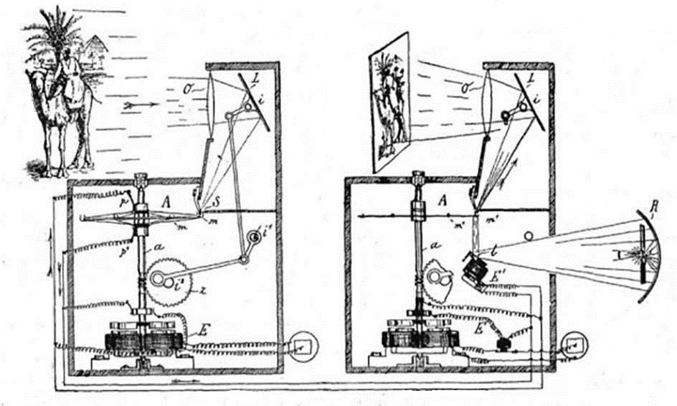
Teletroskop
Schemat teletroskopu
służącego do przesyłania
obrazów na odległość
– to tak naprawdę istota
telewizji
http://apw.ee.pw.edu.pl/tresc/sylw/szczep/szczepanik.htm
źródło

Slide 19
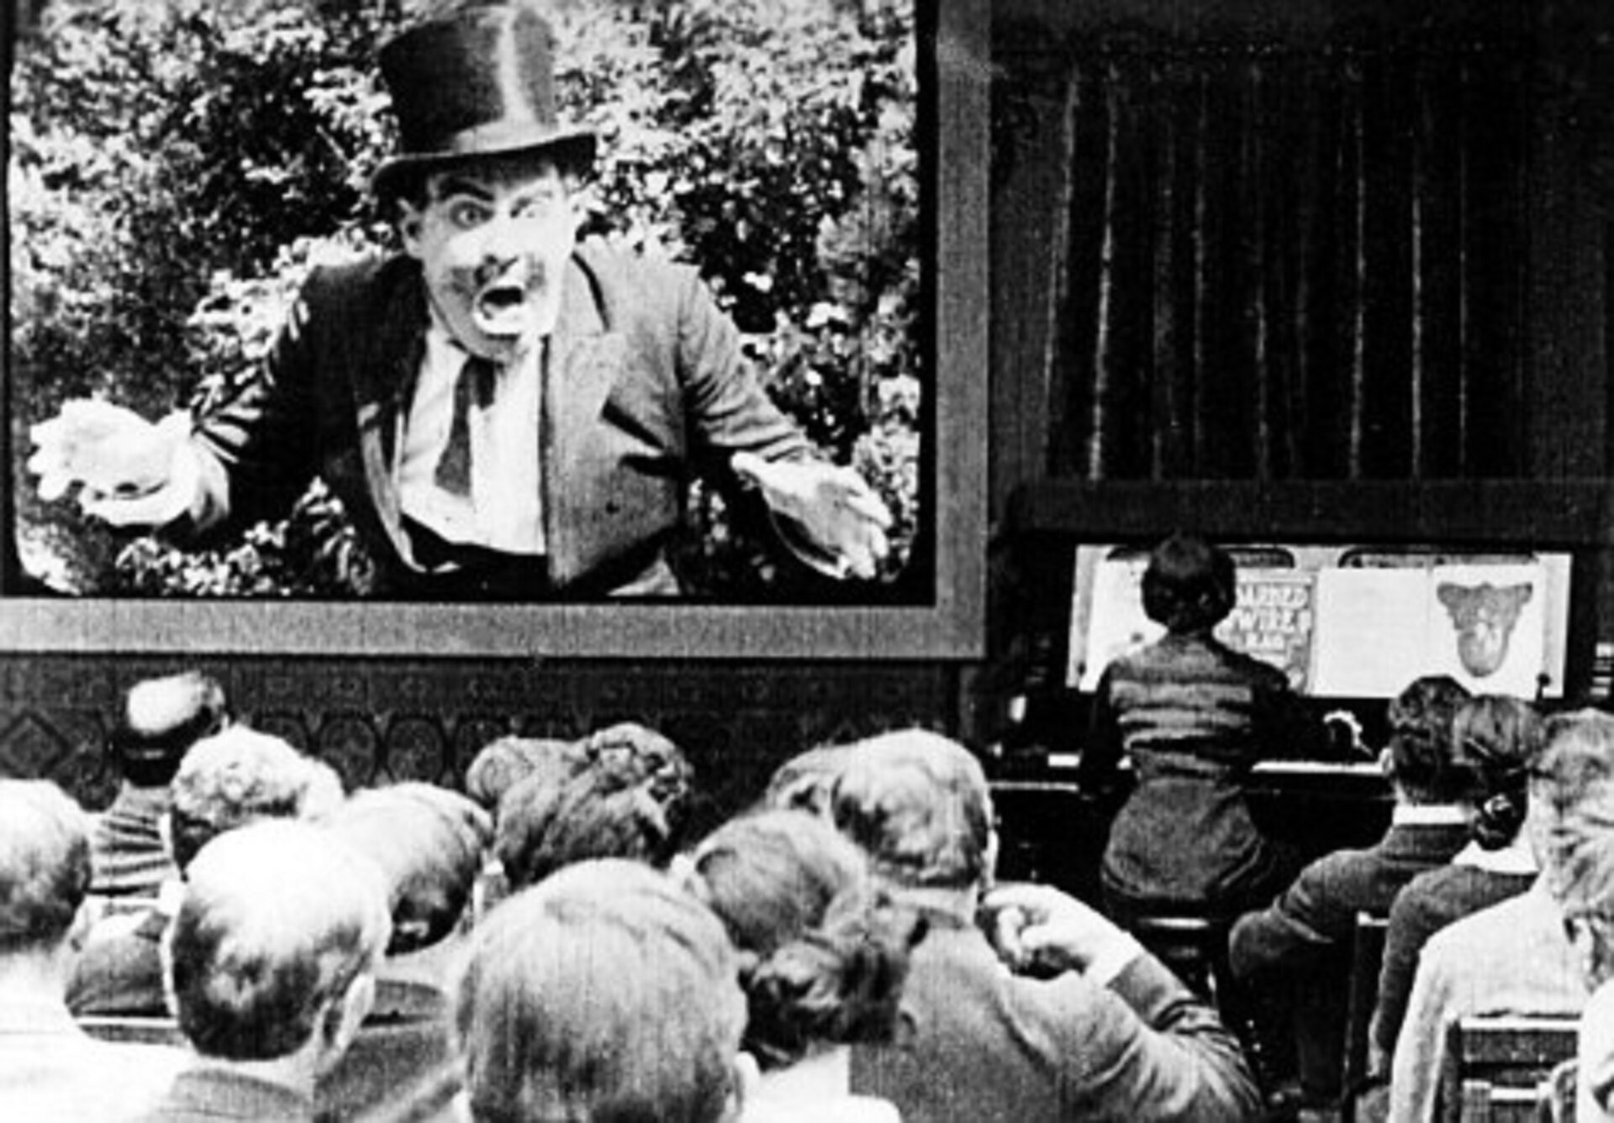
Dźwięk do filmu
Za czasów Szczepanika kino było nieme. Widzom przygrywał na pianinie tzw. taper.
Szczepanik zapisał dźwięk na tej samej taśmie filmowej co obraz.
Ścieżka dźwiękowa
zrewolucjonizowała film.
https://zpe.gov.pl/a/zwiazki-muzyki-z-filmem/Dn4S1Y6Lr
źródło

Slide 20
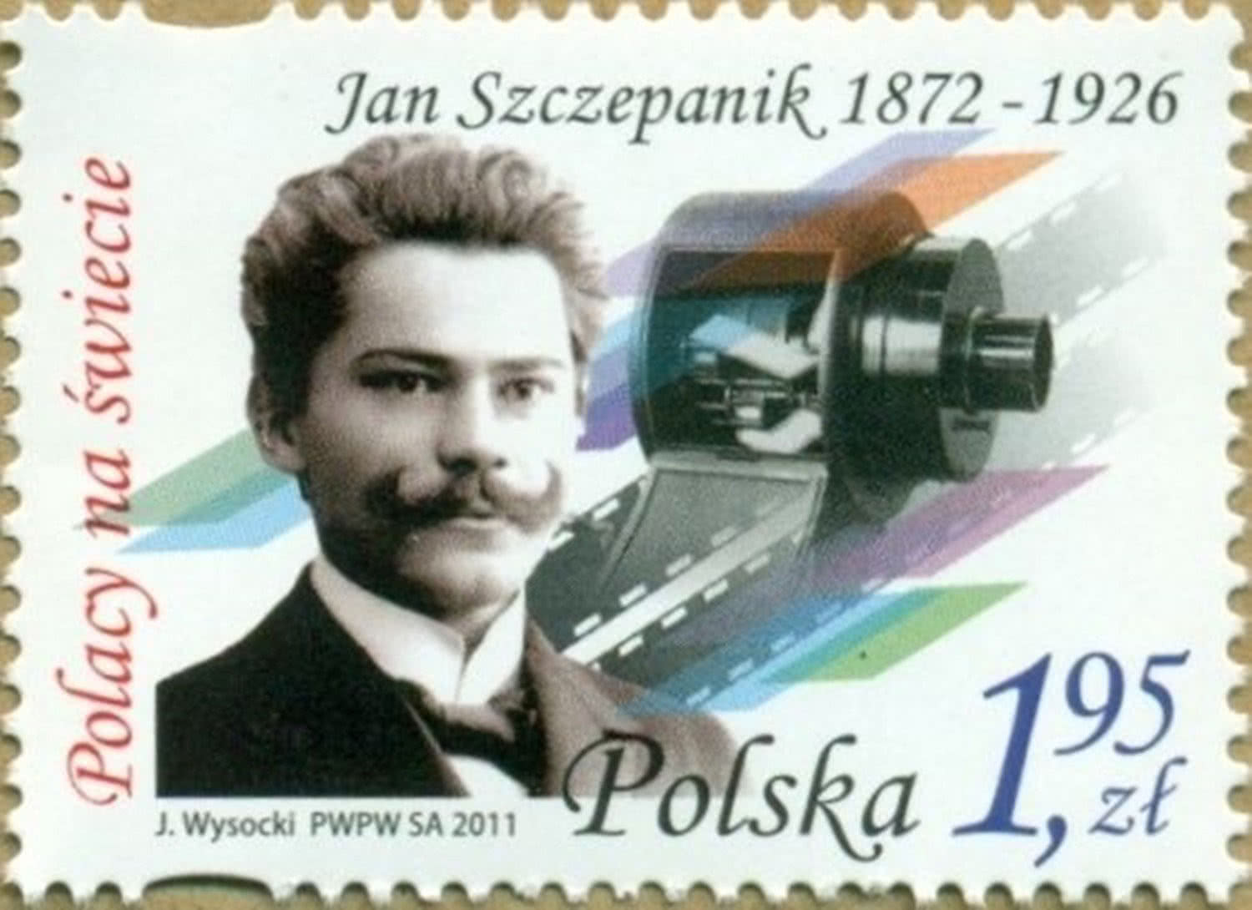
Kolorowa taśma filmowa
Znaczek z 2011 r. uwzględnia wynalezioną przez Szczepanika kolorową taśmę filmową i jego kamerę z 1915 roku.
Technicolor wyparł jego metody dopiero w 1922 roku.
https://mlodytechnik.pl/technika/30806-fontanna-pomyslow-spod-krosna-jan-szczepanik.
źródło

Slide 21
Ciekawostka:
Wkrótce po wynalezieniu przez Szczepanika filmu kolorowego
i kamery został nią nakręcony krótki film dokumentalny
o operacji w szpitalu Langbeck-Virchov.
Podczas projekcji filmu – z powodu dużego realizmu oglądanych scen z otwartej jamy brzusznej – zemdlało kilka dam.

Slide 22
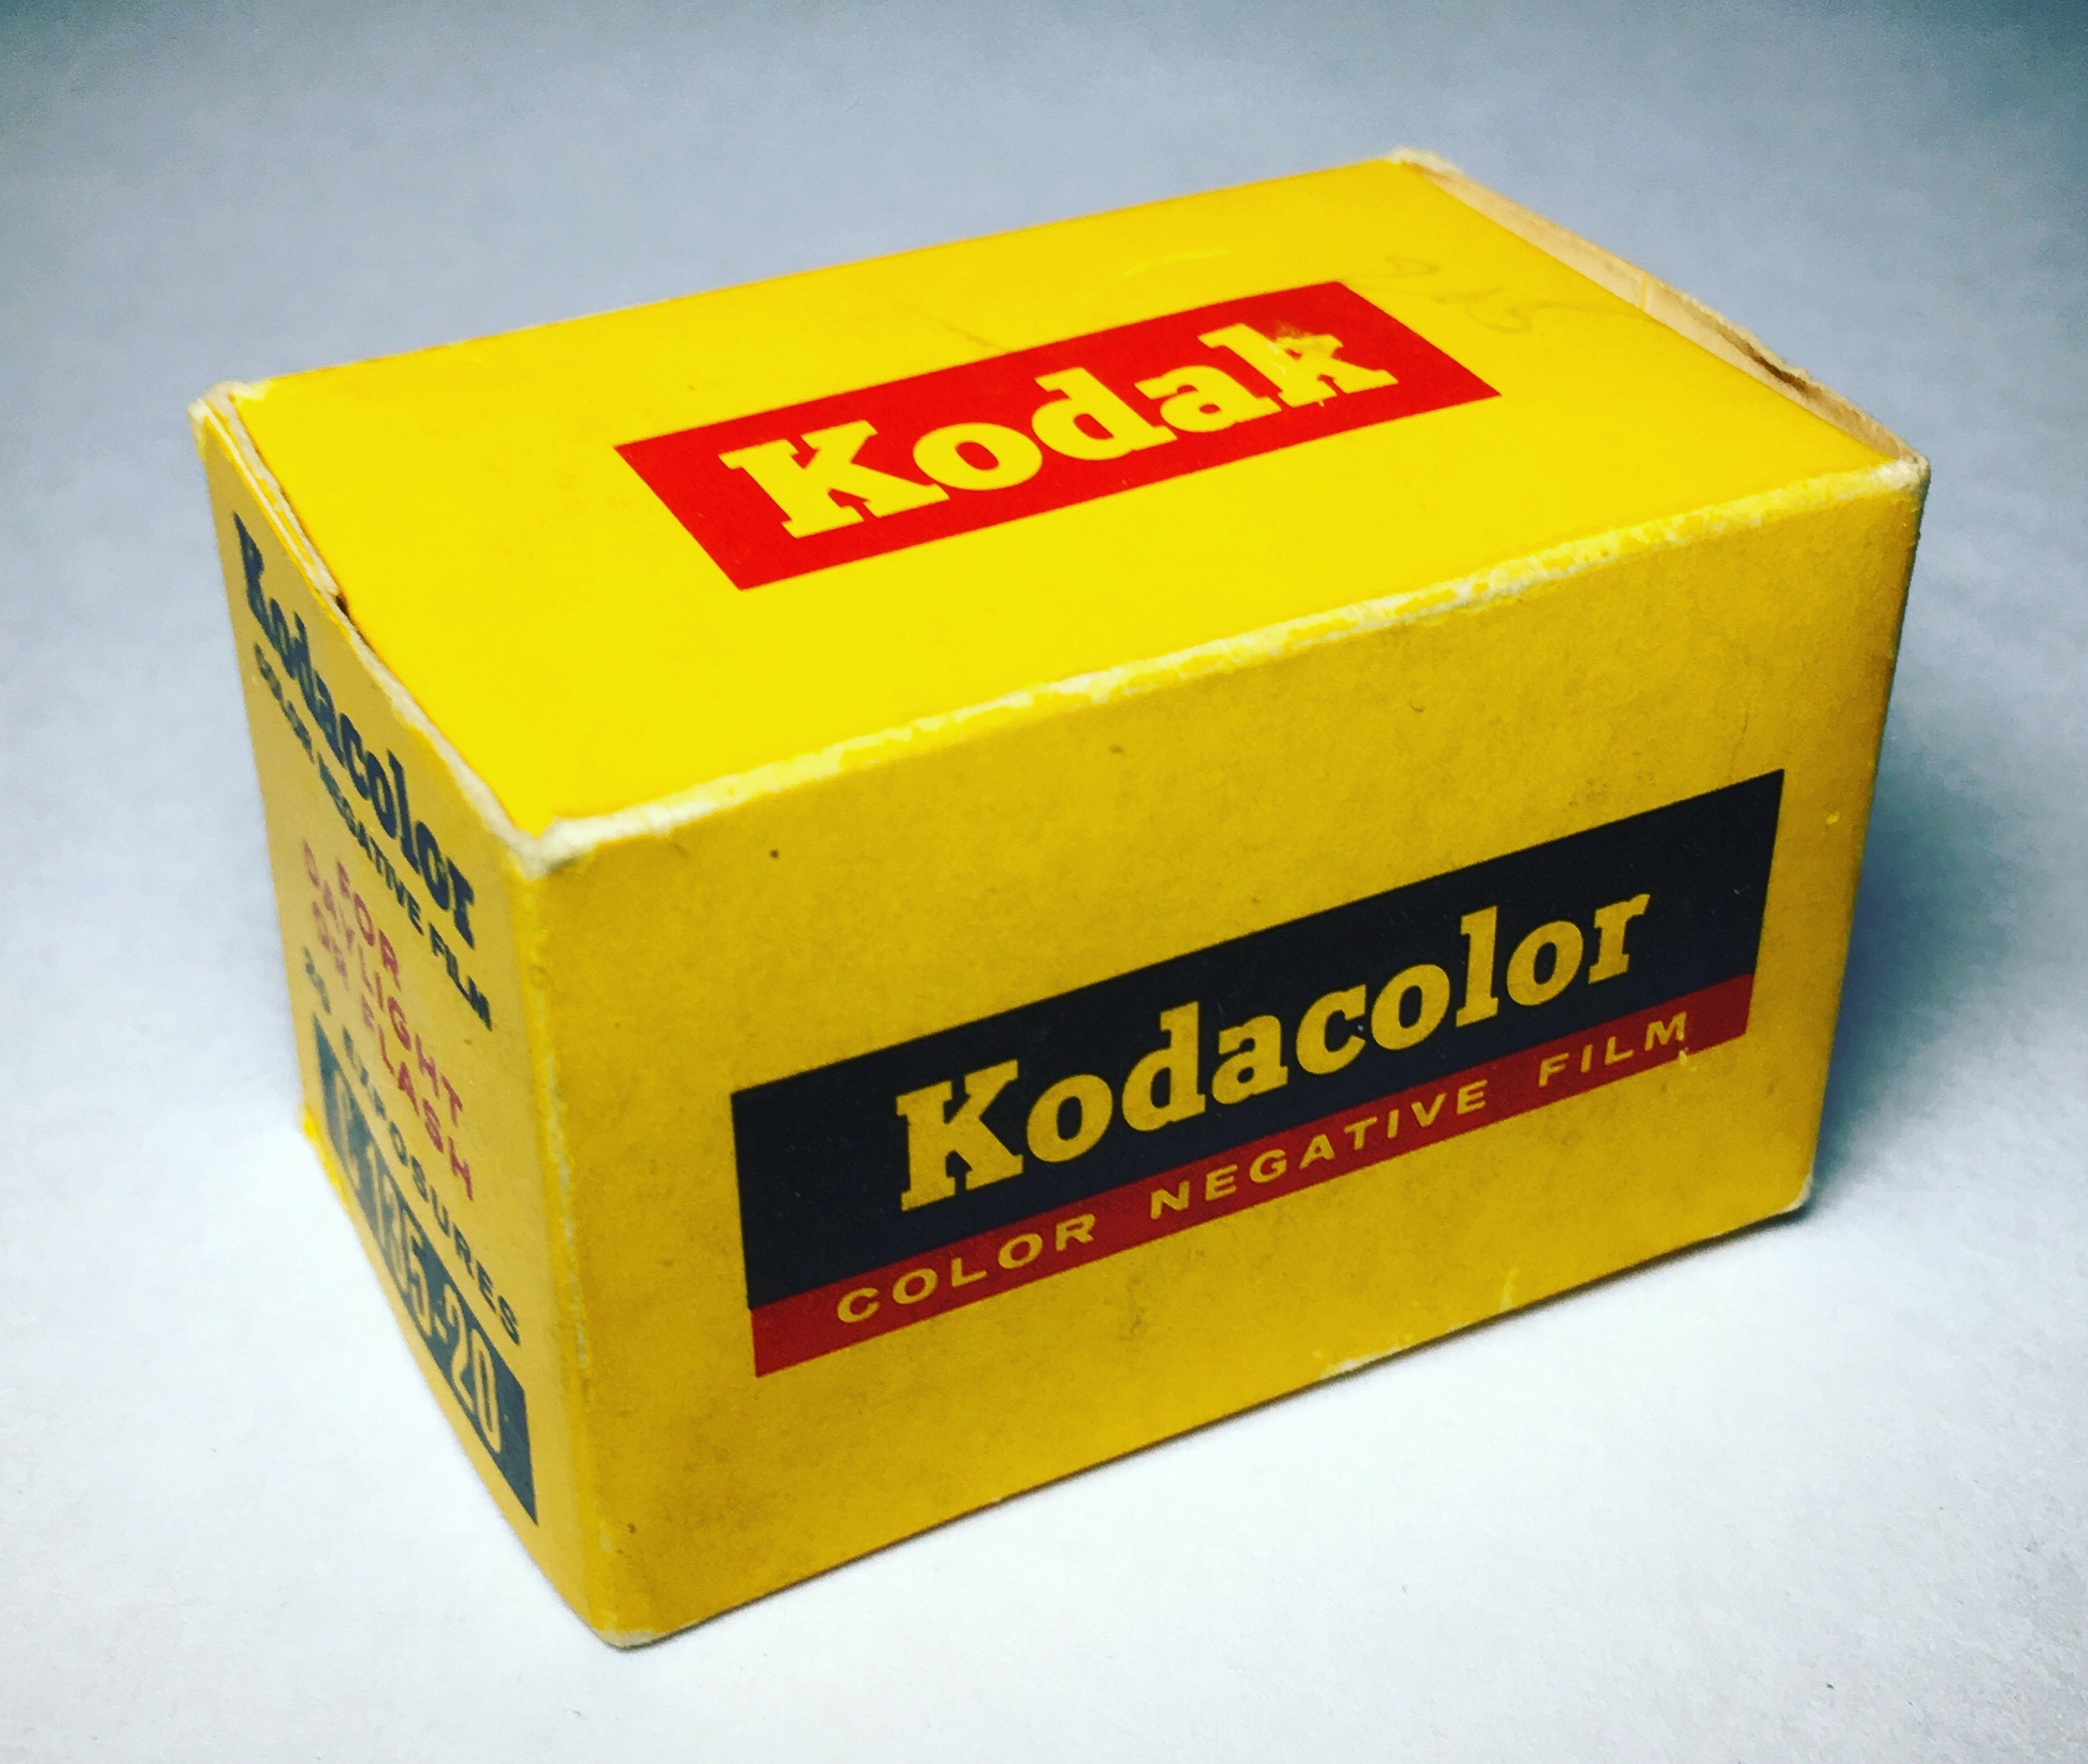
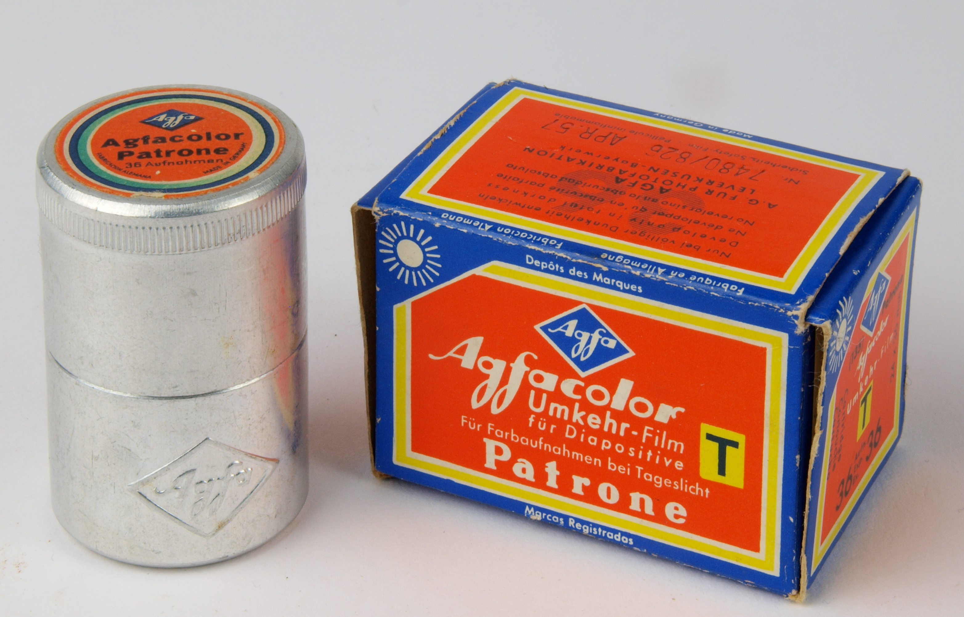
System kolorowej fotografii
oraz światłoczuły papier barwny
KODAK i AGFA – idąc za odkryciami Szczepanika, dominowały
na rynku przez ponad pół wieku.
https://en.wikipedia.org/wiki/Kodacolor_(still_photography)#/media/File:Kodacolor_C135-20_Film.jpg
https://commons.wikimedia.org/wiki/File:Agfacolor_Umkehr-Film_T_1957.jpg
źródło

Slide 23
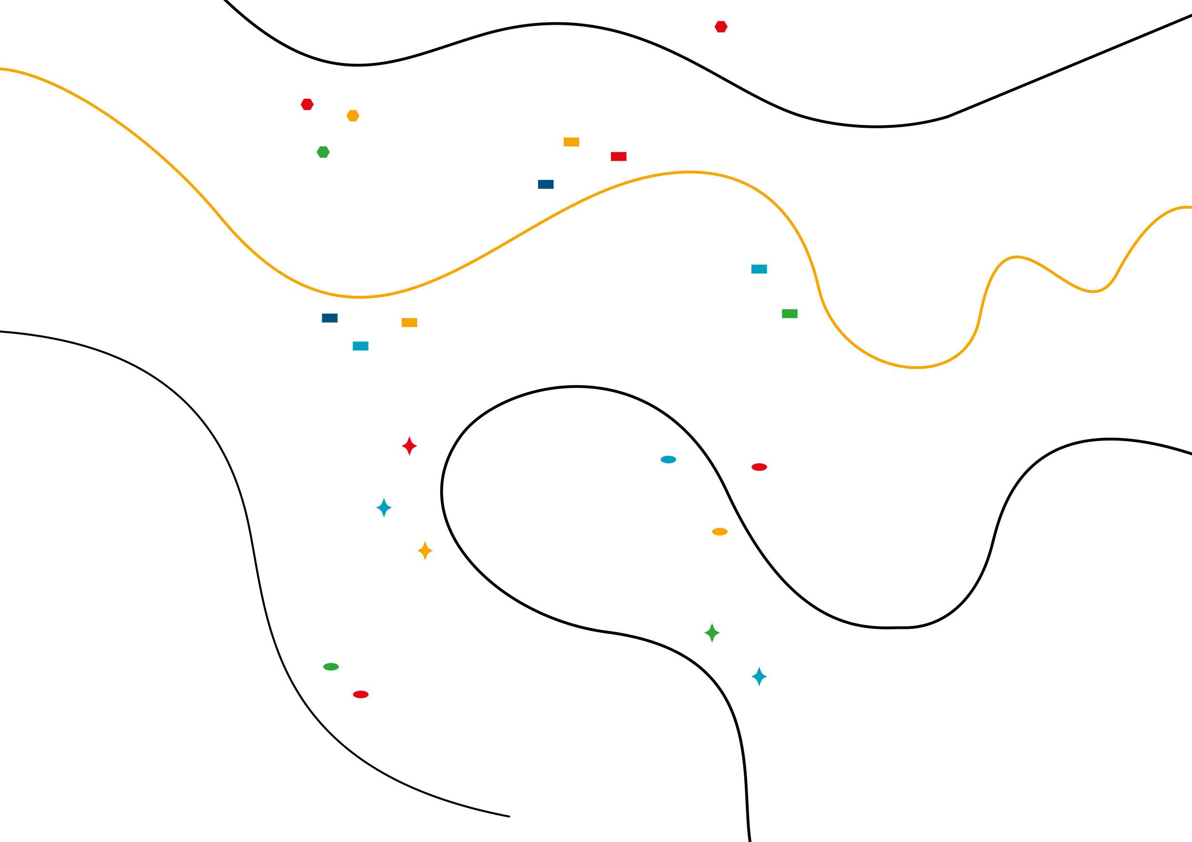

Slide 24
Zadanie domowe:
Zaproponuj metody (dostępne dla ciebie), dzięki którym można rozsławić Jana Szczepanika.
Spróbuj opisać swoje pomysły w stu słowach.

